Slide 1
تمرینات تعادلی:
سوال کنید:
آیا به راحتی از زمین بلند می شوید؟
آیا تا به حال دچار لغزش پا شده اید؟
آیا تا به حال پس از لغزش پا به زمین افتاده اید؟

Slide 2
بهتر است بدانید که افتادن، شایعترین حادثه در بین سالمندان است و معمولا باعث شکستگی استخوان ران و لگن می شود که مشکلات بسیاری از جمله ناتوانی و محدودیت حرکت، بستری طولانی مدت و در نهایت از دست دادن استقلال سالمند را به دنبال دارد.
تمرینات تعادلی از طریق تقویت عضلات خصوصا پاها ، باعث می شود که بتوانید هنگام لغزیدن، تعادل خود را حفظ کنید. بنابراین از احتمال افتادن و زمین خوردن پیشگیری می کند. برای انجام تمرینات ، در کنار دیوار و یا یک میز یا صندلی که بتواند وزن شما را تحمل کند ، بایستد تا در صورت از دست دادن تعادل بتوانید به آنها تکیه کنید.

Slide 3
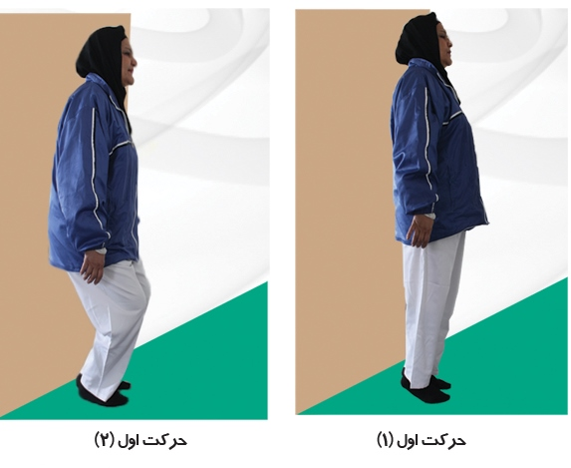
انواع تمرینات تعادلی:
1-حرکت اول: کنار دیوار بایستید تنه خود را صاف نگه دارید و روی پنجه پا بلند شوید (مطابق شکل شماره 1) . از یک تا هشت بشمارید .سپس روی پاشنه های خود روی زمین برگردید و زانوها را کمی خم کنید. سپس به حالت اول برگردید.

Slide 4
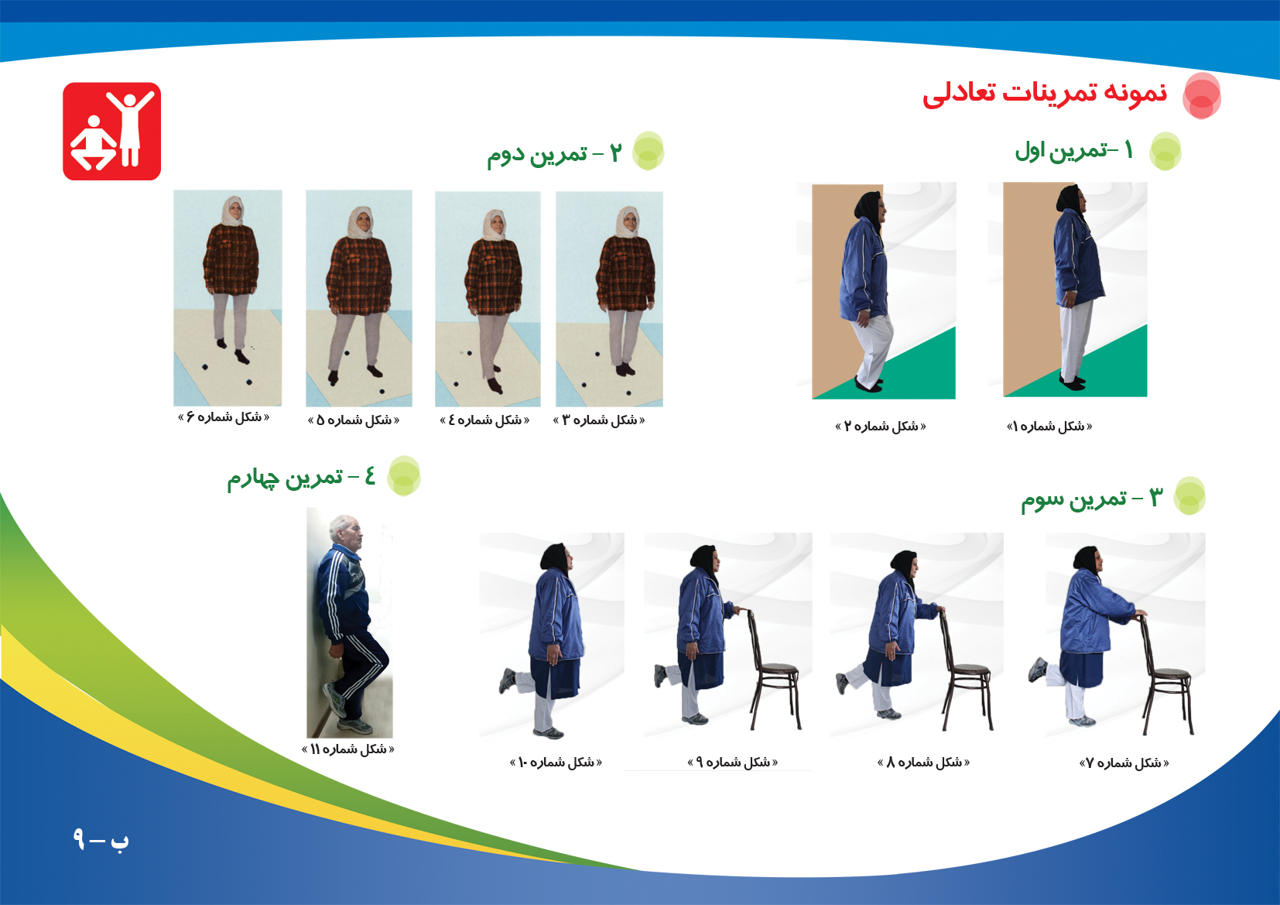
2-حرکت دوم : به دیوار تکیه دهید و در حالی که پشت شما کاملا به دیوار چسبیده است کمی زانوها را خم کنید ،10 ثانیه در این حالت بمانید و سپس به آرامی به حالت قبل برگردید (مطابق شکل شماره 11).این حرکت را با پای دیگر نیز انجام دهید

Slide 5
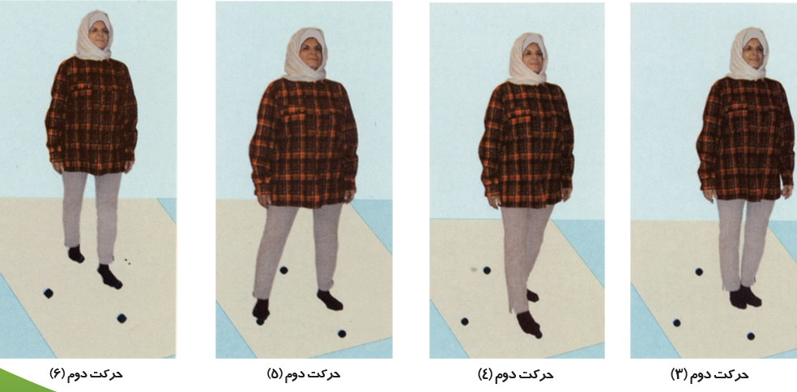
3-حرکت سوم: بایستید و بر روی زمین سه نقطه فرضی را در جلو ، پهلو و عقب پای راست خود را در نظر بگیرید . ابتدا وزن خود را روی پای چپ انداخته و بعد پنجه پای راست را به ترتیب در این سه نقطه قرار دهید. سپس این کار را با پای چپ تکرار کنید.

Slide 6
4-حرکت چهارم: پشت یک صندلی بایستید و پشتی صندلی را با دو دست بگیرید، پای چپ را از زانو به طرف عقب خم کنید. سپس پا را زمین گذاشته و این کار را با پای راست تکرار کنید. درصورت پیشرفت و سهولت در انجام این تمرین، در روزهای آینده حرکت را با گرفتن یک دست به صندلی و سپس با تماس یک انگشت به لبه صندلی و پس از آن بدون گرفتن صندلی نیز انجام دهید.

Slide 7
